Slide 1
Из истории отрицательных чисел
Проект создал
Аюпов Азат,
ученик 6 класса Меллятамакской ООШ

Slide 2
Отрицательные числа появились значительно позже натуральных чисел и обыкновенных дробей. Первые сведения об отрицательных числах встречаются у китайских математиков во II в. до н. э. Положительные числа тогда толковались как имущество, а отрицательные – как долг, недостача. Но ни египтяне, ни вавилоняне, ни древние греки отрицательных чисел не знали. Лишь в VII в. индийские математики начали широко использовать отрицательные числа, но относились к ним с некоторым недоверием.
Отрицательные числа – долг

Slide 3
Геометрическое истолкование отрицательных чисел
Признанию отрицательных чисел способствовали работы французского математика, физика и философа Рене Декарта. Он предложил геометрическое истолкование положительных и отрицательных чисел – ввел координатную прямую

Slide 4
В XVII веке, с появлением аналитической геометрии, отрицательные числа получили наглядное геометрическое представление на числовой оси. С этого момента наступает их полное равноправие. Тем не менее теория отрицательных чисел долго находилась в стадии становления.

Slide 5
Умножение отрицательных чисел
Непонятно было, какой смысл имеет умножение отрицательных чисел, и почему произведение отрицательных положительно; на эту тему проходили жаркие дискуссии. Гаусс в 1831 году считал нужным разъяснить, что отрицательные числа принципиально имеют те же права, что и положительные, а то, что они применимы не ко всем вещам, ничего не означает.

Slide 6
Полная и вполне строгая теория отрицательных чисел была создана только в XIX веке
(Уильям Гамильтон и Герман Грассман).

Slide 7
Спасибо за внимание

Slide 8
Ученые, развивающие теорию отрицательных чисел.

Slide 9
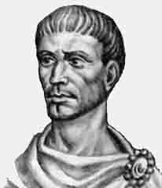
Диофант

Slide 10
Проект создала
Гиздатуллина Эльвина,
ученица 6 класса Меллятамакской ООШ

Slide 11
Биография
Диофант представляет одну из наиболее трудных загадок в истории науки. Нам не известны ни время, когда он жил, ни предшественники его, которые работали бы в той же области. Труды его подобны сверкающему огню среди полной непроницаемой тьмы.

Slide 12
Загадка
Чтобы исчерпать всё известное о личности Диофанта, можно привести дошедшее до нас стихотворение-загадку:
Прах Диофанта гробница покоит; дивись ей - и камень
Мудрым искусством его скажет усопшего век.
Волей богов шестую часть жизни он прожил ребёнком
И половину шестой встретил с пушком на щеках.
Только минула седьмая, с подругою он обручился.
С нею пять лет проведя сына дождался мудрец;
Только полжизни отцовской возлюбленный сын его прожил.
Отнят он был у отца ранней могилой своей.
Дважды два года родитель оплакивал тяжкое горе,
Тут и увидел предел жизни печальной своей.
Отсюда нетрудно подсчитать, что Диофант прожил 84 года.

Slide 13
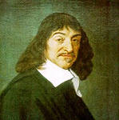
Рене Декарт (1596-1650)

Slide 14
Проект создала
Хатипова Миляуша,
ученица 6 класса Меллятамакской ООШ

Slide 15
Биография
Французский философ, математик, физик и физиолог, основатель новоевропейского рационализма и один из влиятельнейших метафизиков Нового времени. Декарт заложил основы аналитической геометрии, дал понятия переменной величины и функции, ввел многие алгебраические обозначения.

Slide 16
Значение работ Декарта в математике
Естественно-научные достижения Декарта родились как «побочный продукт» разрабатываемого им единого метода единой науки. Декарту принадлежит заслуга создания современных систем обозначений: он ввел знаки переменных величин (x, y, z...), коэффициентов (a, b, c...), обозначение степеней (a², x⁻¹...).Декарт является одним из авторов теории уравнений: им сформулировано правило знаков для определения числа положительных и отрицательных корней, поставил вопрос о границах действительных корней и выдвинул проблему приводимости, т. е. представления целой рациональной функции с рациональными коэффициентами в виде произведения двух функций этого рода.

Slide 17
«Геометрия»
Работа «Геометрия» (1637) оказала огромное влияние на развитие математики.
В декартовой системе координат получили реальное истолкование отрицательные числа. Действительные числа Декарт фактически трактовал как отношение любого отрезка к единичному.
В переписке Декарта содержатся и другие его открытия.

Slide 18
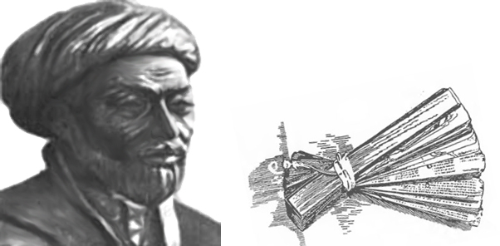
Бхаскара II (1114 – 1185)

Slide 19
Проект создала
Исламова Гузель,
ученица 6 класса Меллятамакской ООШ

Slide 20
Работы Бхаскары
Крупнейший индийский математик и астроном XII века.
Возглавлял астрономическую обсерваторию в Удджайне.
Бхаскара написал трактат «Сиддханта-широмани» («Венец учения»), состоящий из четырёх частей: «Лилавати» посвящена арифметике, «Биждаганита» — алгебре, «Голадхайя» — сферике, «Гранхаганита» — теории планетных движений.
Бхаскара получал отрицательные корни уравнений, хотя и сомневался в их значимости. Ему принадлежит один из самых ранних проектов вечного двигателя.
Книга «Лилавати» в странах Азии была образцом учебника по технике вычислений. В 1816 году она была напечатана в Калькутте и с тех пор неоднократно переиздавалась в качестве учебника математики.

Slide 21
Бхаскара - поэт
Бхаскара в своем стихотворении, датируемом примерно 1150 г., описывает некое колесо с прикрепленными наискось по ободу длинными, узкими сосудами, наполовину заполненными ртутью. Принцип действия этого первого механического перпетуум мобиле был основан на различии моментов сил тяжести, создаваемых жидкостью, перемещавшейся в сосудах, помещенных на окружности колеса.

Slide 22
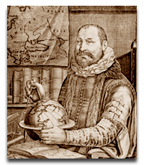
ЖИРАР Альберт (1595 -1632)

Slide 23
Проект создал
Магсумов Айзат,
ученик 6 класса Меллятамакской ООШ

Slide 24
Биография
Голландский математик, родился в Лотарингии, но большую часть жизни провел в Голландии. Окончил Лейденский ун-т. Был учеником С. Стевина. Работал в Лейдене. Свои сочинения писал на французском языке. Главный его труд «Новые открытия в алгебре» (Амстердам, 1629) содержал существенно новые результаты и отличался простотой изложения.

Slide 25
О работах
Жирар впервые высказал основную теорему алгебры, доказанную в 1799 К. Гауссом, дал геометрическое объяснение отрицательным корням уравнения как направленным отрезкам; первым признал нуль корнем уравнения и, следовательно, числом. Для общности полученных результатов рассматривал мнимые корни. Введя символ √-1 устранил недостатки в формулах Ф. Виета. Рассмотрел элементарные симметрические функции корней, а также впервые нашел выражение сумм одинаковых степеней корней данного уравнения до 4-й степени включительно. В операциях с радикалами наряду с Н. Оремом применяет отрицательные показатели.

Slide 26
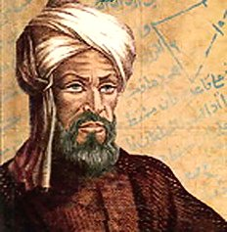
АЛЬ-ХОРЕЗМИ (783–850)

Slide 27
Проект создал
Ханипов Ильфир,
ученик 6 класса Меллятамакской ООШ

Slide 28
Биография
Полное имя – Абу Абдаллах (или Абу Джафар) Мухаммад ибн Муса ал Хорезми в переводе с арабского означает – отец Абдаллаха (или отец Джафара) Мухаммад, сын Мусы из Хорезма, один из крупнейших ученых-математиков Средневековья. Биографические сведения о нем почти не сохранились, известно лишь, что он родился в конце 8 в. (предположительно в Хиве), а умер во второй половине 9 в. Приведенные годы жизни – условны. В некоторых источниках его называют «аль-маджуси», т.е. маг, из этого делается вывод, что его предки были магами, жрецами зороастрийской религии, широко распространенной в те времена в Средней Азии.

Slide 29
О работах
Алгебраическая книга Аль-Хорезми (Китаб мухтасаб ал-джабр и ва-л-мукабала) состоит из двух частей – теоретической и практической). Слово ал-джабр (восполнение) означало перенесение отрицательного члена из одной части уравнения в другую, и именно из этого термина возникло современное слово «алгебра». Ал-мукабала (противопоставление) – сокращение равных членов в обеих частях уравнения. Унаследованное от восточных математиков учение о линейных и квадратных уравнениях стало основой развития алгебры в Европе.

Slide 30
Спасибо за внимание

